Slide 1
Interpolación sobre datos covid-19 en Chile
Nombre: Christofer Rodríguez
Profesor: Oscar Rojas Diaz

Slide 2
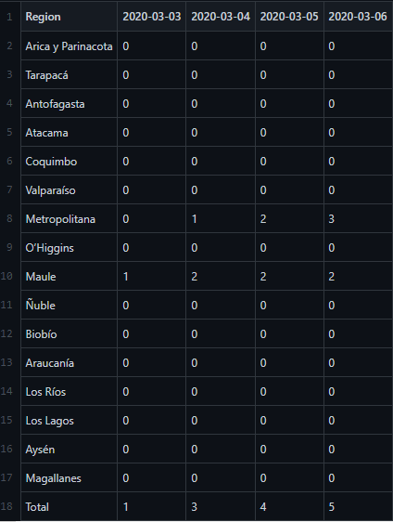
Casos totales acumulativos
16/01/2022
03/03/2020
Inicio muestra
Fin muestra

Slide 3
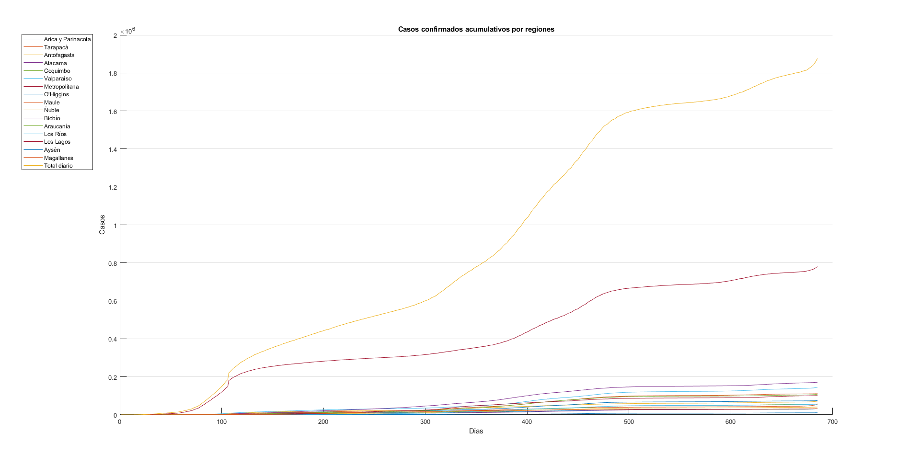
Casos acumulados

Slide 4
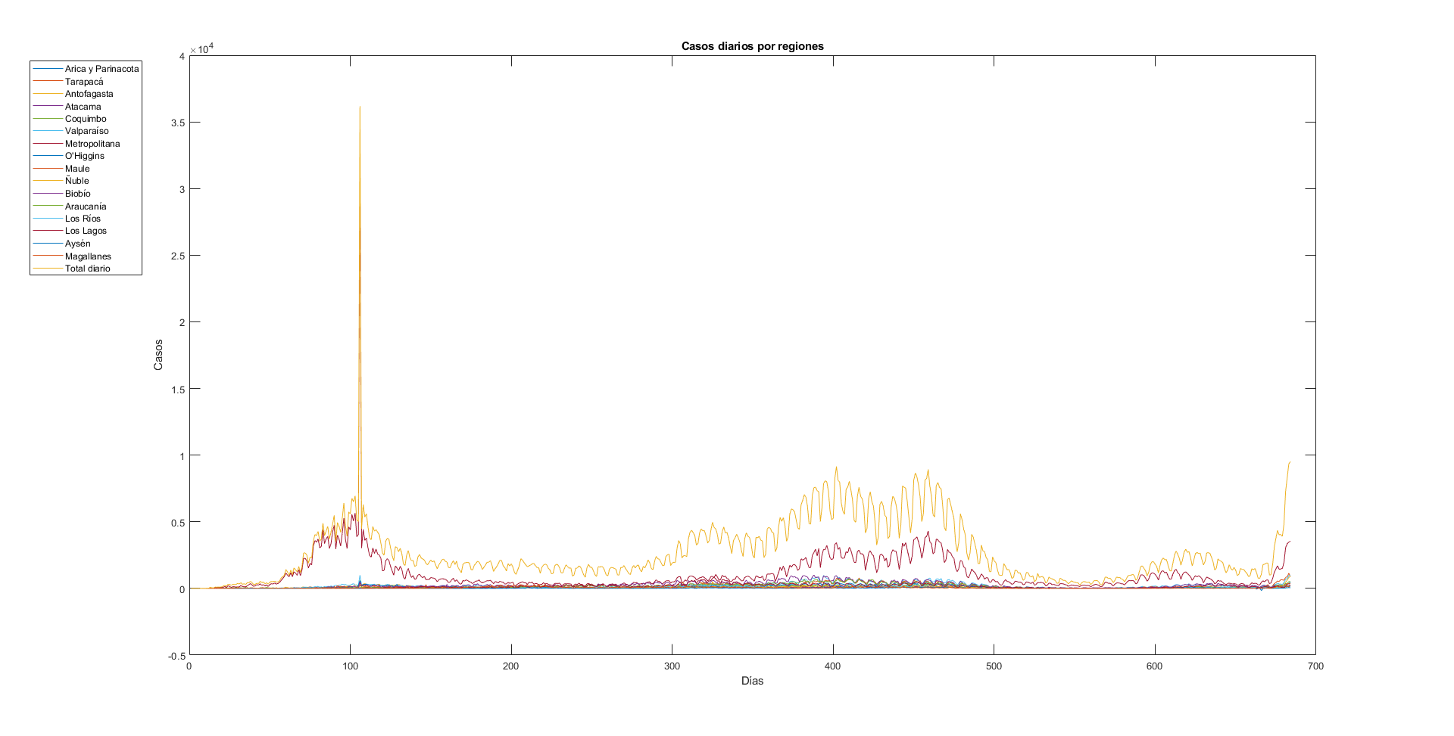
Casos diarios

Slide 5
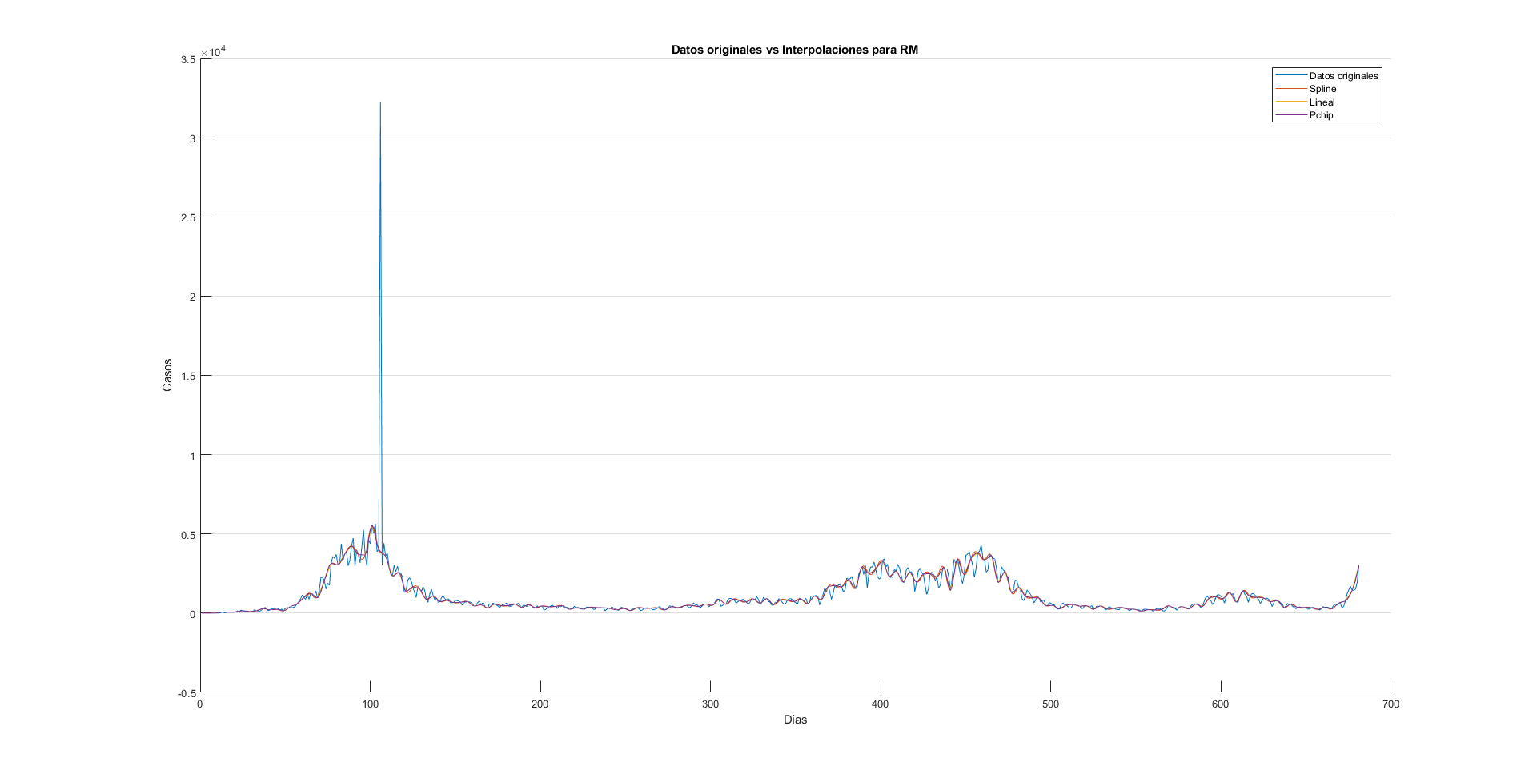
Comparación RM

Slide 6
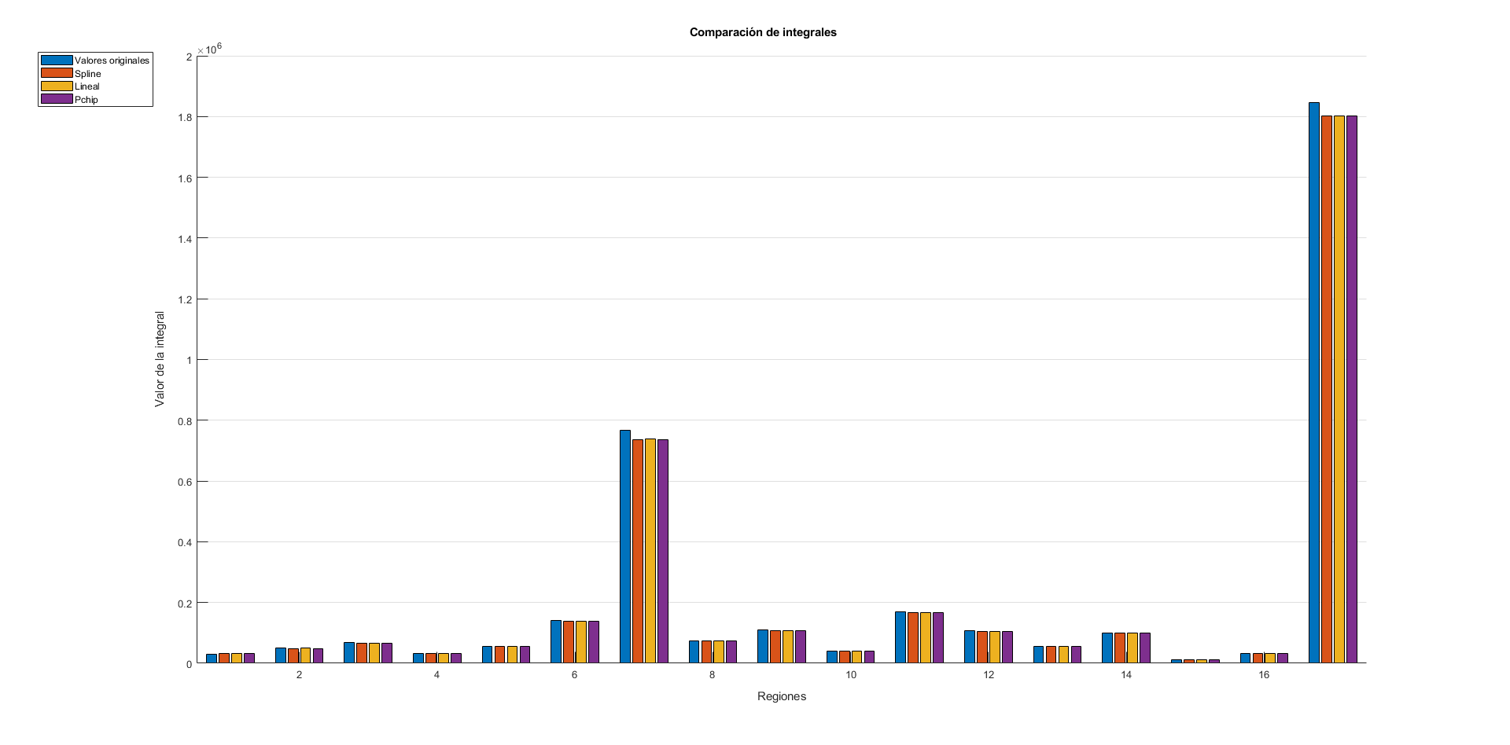
Comparación integrales

Slide 7
Comparación técnicas
Lineal
Spline
Pchip
01
02
03
92088
93667
94207

Slide 8
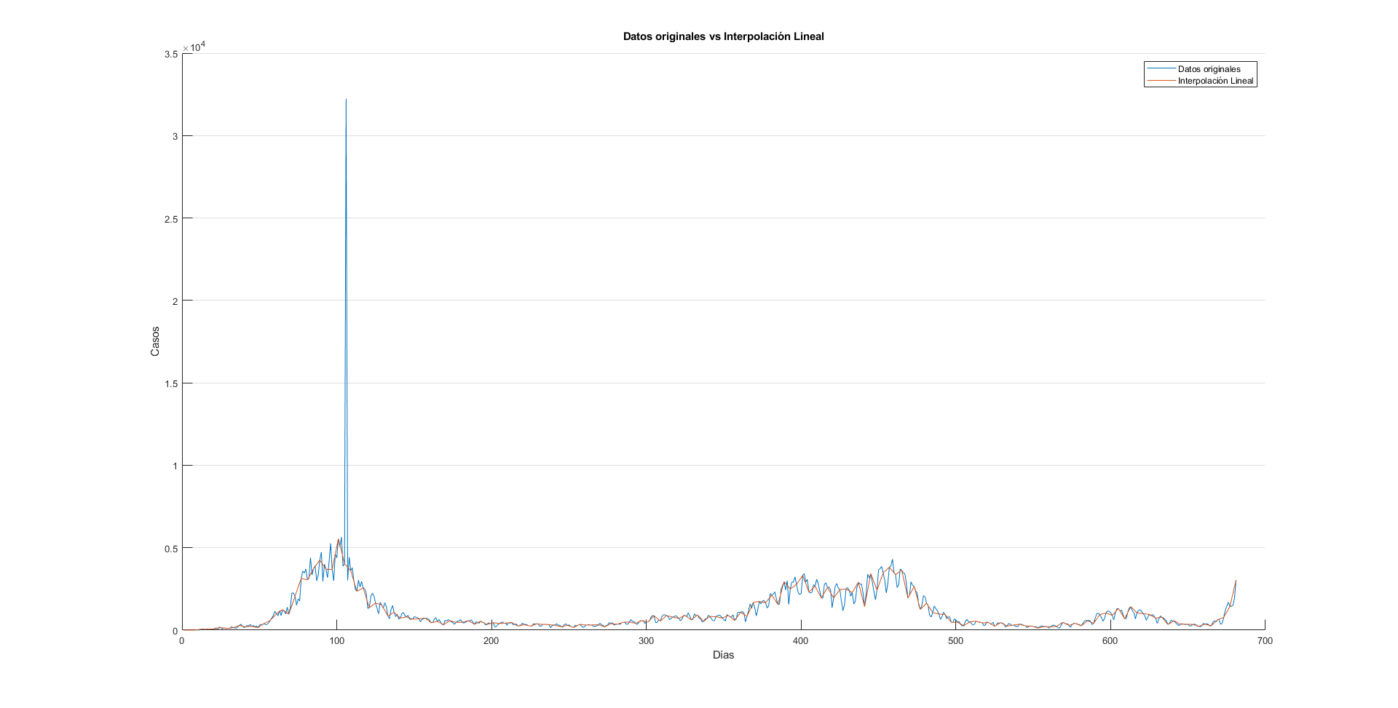

Slide 9
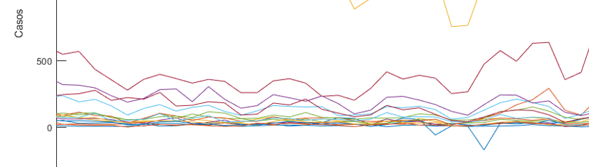
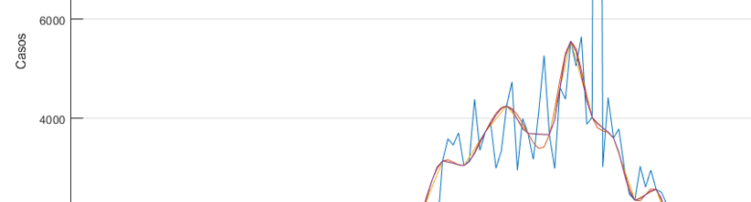
Errores

Slide 10
Conclusiones
Conocer datos desconocidos y estudiarlos
Ajustar datos previamente
Comparación de dataset
Incapaz de predecir

